Slide 1

Báo cáo về thuật toán PSO, FA trong bài toán TSP và UAV

Slide 2
1. Bài toán TSP
Cho một danh sách các thành phố và khoảng cách giữa mỗi cặp thành phố. Tìm chu trình (đường đi khép kín) ngắn nhất sao cho đi qua mỗi thành phố đúng một lần và quay trở lại thành phố xuất phát.
Input: cities - Ma trận khoảng cách
Output:best_tour – Chu trình tối ưu ( S = [1,4,5,2,3] )
Phương pháp giải: PSO & FA + 2-opt

Slide 3
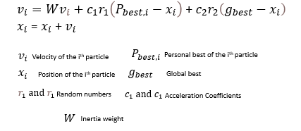
1. Bài toán TSP
Ý tưởng chính:
  Lấy ví dụ về PSO, công thức gốc có dạng:
  Vấn đề: Trong bài toán tsp, Pbest,Gbest là một hoán vị, xi là hoán vị đang xét
    pbest = [2, 0, 3, 1, 4]
    position = [0, 1, 2, 3, 4]
    pbest - position = ??? -> Phép trừ không có nghĩa!
    Cần phải định nghĩa lại phép trừ Pbest – xi và Gbest - xi và phép nhân vô hướng W*vi .
  3 phép toán mới ( ý tưởng từ 2-opt )
    Trừ 2 hoán vị
    Nhân vô hướng
    Cộng hoán vị

Slide 4
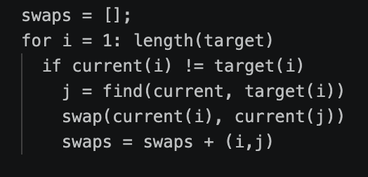
1. Bài toán TSP
Ý tưởng chính:
  3 phép toán mới:
  Trừ 2 hoán vị (swap_sequence):
      B = [0, 1, 2, 3, 4] (position hiện tại)
      A = [2, 0, 3, 1, 4] (pbest muốn tiến tới)
      A – B = [(0,2), (1,2), (2,3)]
      Mục tiêu: tìm các swap để biến B → A
    Pseudocode:

Slide 5
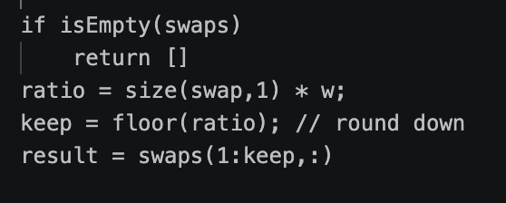
1. Bài toán TSP
Ý tưởng chính:
  3 phép toán mới:
  Nhân vô hướng (scale_swap):
      w = 0.5
      velocity = [(0,2), (1,2), (2,3), (0,4), (1,3)]
      w × velocity = [(0,2), (1,2)]
      Mục tiêu: Giữ lại 50% = 2-3 swap đầu
    Pseudocode:

Slide 6
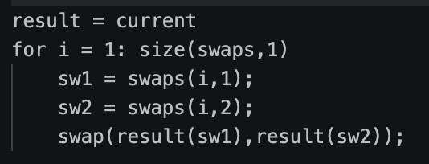
1. Bài toán TSP
Ý tưởng chính:
  3 phép toán mới:
  Cộng hoán vị (apply_swap):
      position = [0, 1, 2, 3, 4]
      velocity = [(0,2), (1,2)]
      Step 1: swap(0,2): [2, 1, 0, 3, 4]
      Step 2: swap(1,2): [2, 0, 1, 3, 4]
      New position = [2, 0, 1, 3, 4]
      Pseudocode:

Slide 7
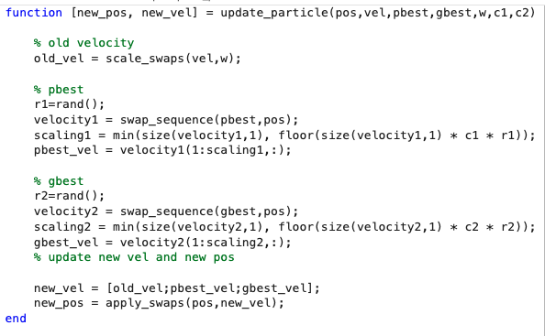
1. Bài toán TSP
Mã hàm cập nhật trạng thái của PSO

Slide 8
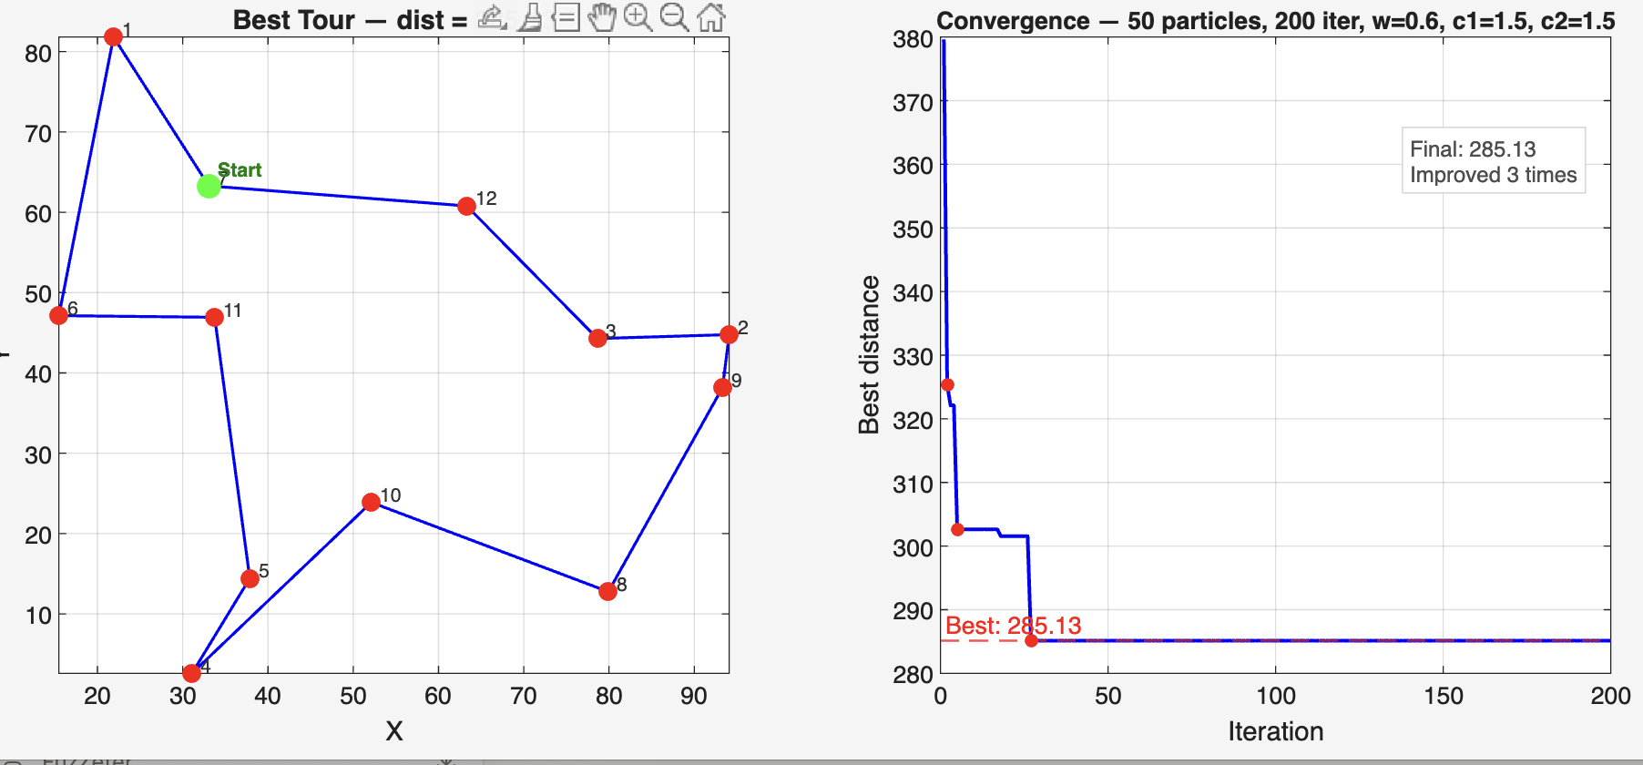
1. Bài toán TSP
Kết quả chạy thử với n_cities =12 (OK)

Slide 9
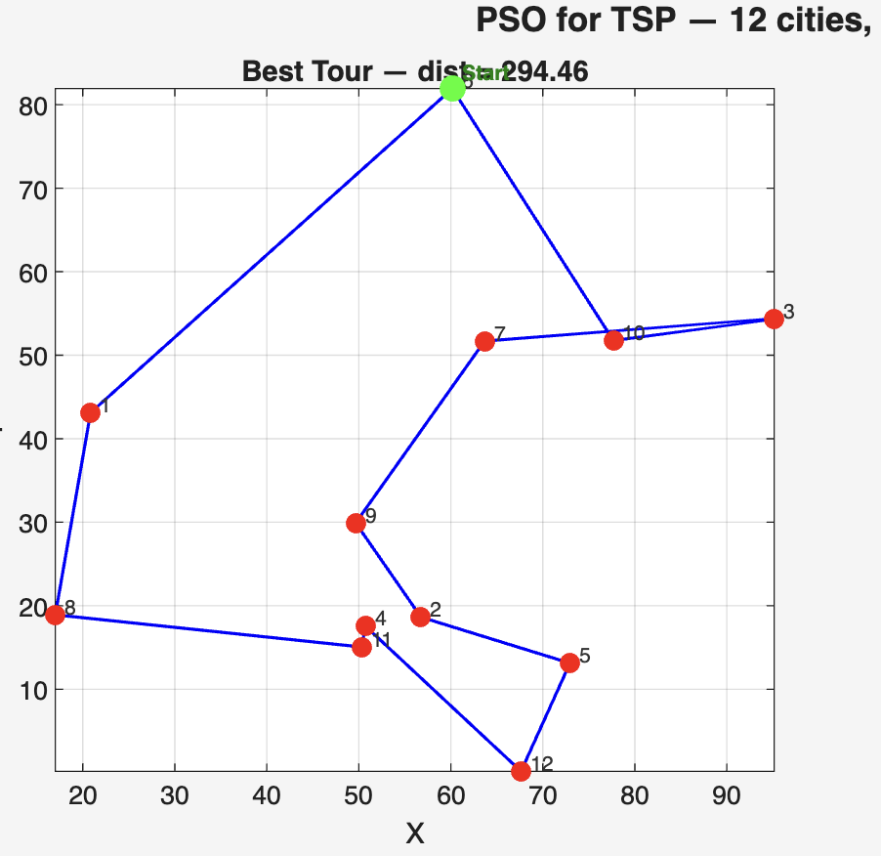
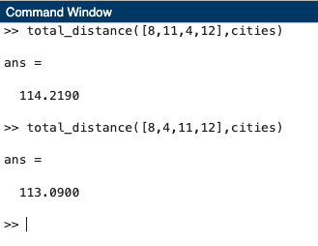
1. Bài toán TSP
Kết quả chạy thử với n_cities = 12 (chưa tối ưu)

Slide 10
1. Bài toán TSP
Kết quả chạy PSO 10 lần với n_particles=50 và 200
 | 1 | 2 | 3 | 4 | 5 | 6 | 7 | 8 | 9 | 10
P=50 | 294.46 | 315.71 | 280.88 | 294.4 | 316.68 | 299.45 | 300.62 | 318.55 | 317.04 | 307.53
P=200 | 285.40 | 281.93 | 291.21 | 297.12 | 285.99 | 296.06 | 286.53 | 280.88 | 280.88 | 286.53
 | P=50 | P=200
Mean | 304.532 | 287.253
std | 12.65 | 5.83
Min | 280.88 | 318.55
Max | 280.88 | 297.12
Best tour:
8 9 4 11 2 12 5 3 10 7 6 1
6 7 10 3 5 12 2 11 4 9 8 1
Nhận xét:
ở p=50, thuật toán cho ra độ lệch chuẩn khá cao (12.65), nghĩa là các lần chạy cho
kết quả ko dao động mạnh.
Trong khi đó ở p=200, độ lệch chuẩn giảm tới một nửa (5.83), kết quả trung bình tốt hơn và đáng tin cậy hơn.

Slide 11
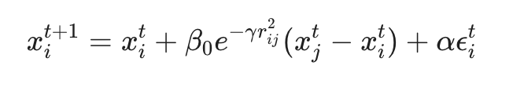
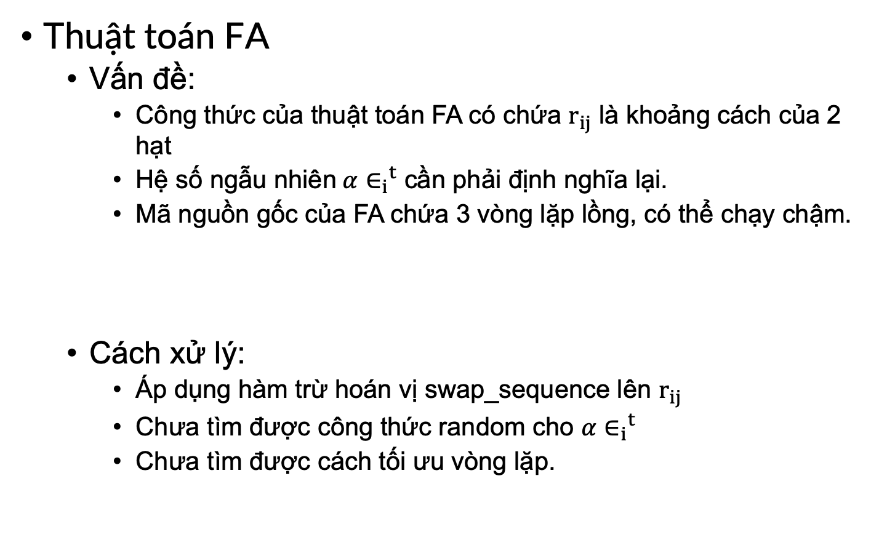
1. Bài toán TSP
Thuật toán FA
  Vấn đề:
    Công thức của thuật toán FA có chứa $r_{ij}$ là khoảng cách của 2 hạt
    Hệ số ngẫu nhiên$α{∈_{i}}^{t}$ cần phải định nghĩa lại.
    Mã nguồn gốc của FA chứa 3 vòng lặp lồng, có thể chạy chậm.
  Cách xử lý:
    Áp dụng hàm trừ hoán vị swap_sequence lên $r_{ij}$
    Chưa tìm được công thức random cho $α{∈_{i}}^{t}$
    Chưa tìm được cách tối ưu vòng lặp.

Slide 12
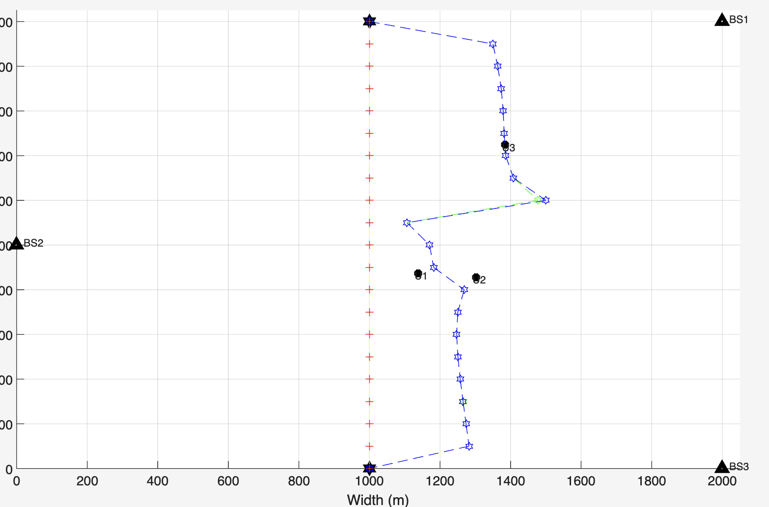
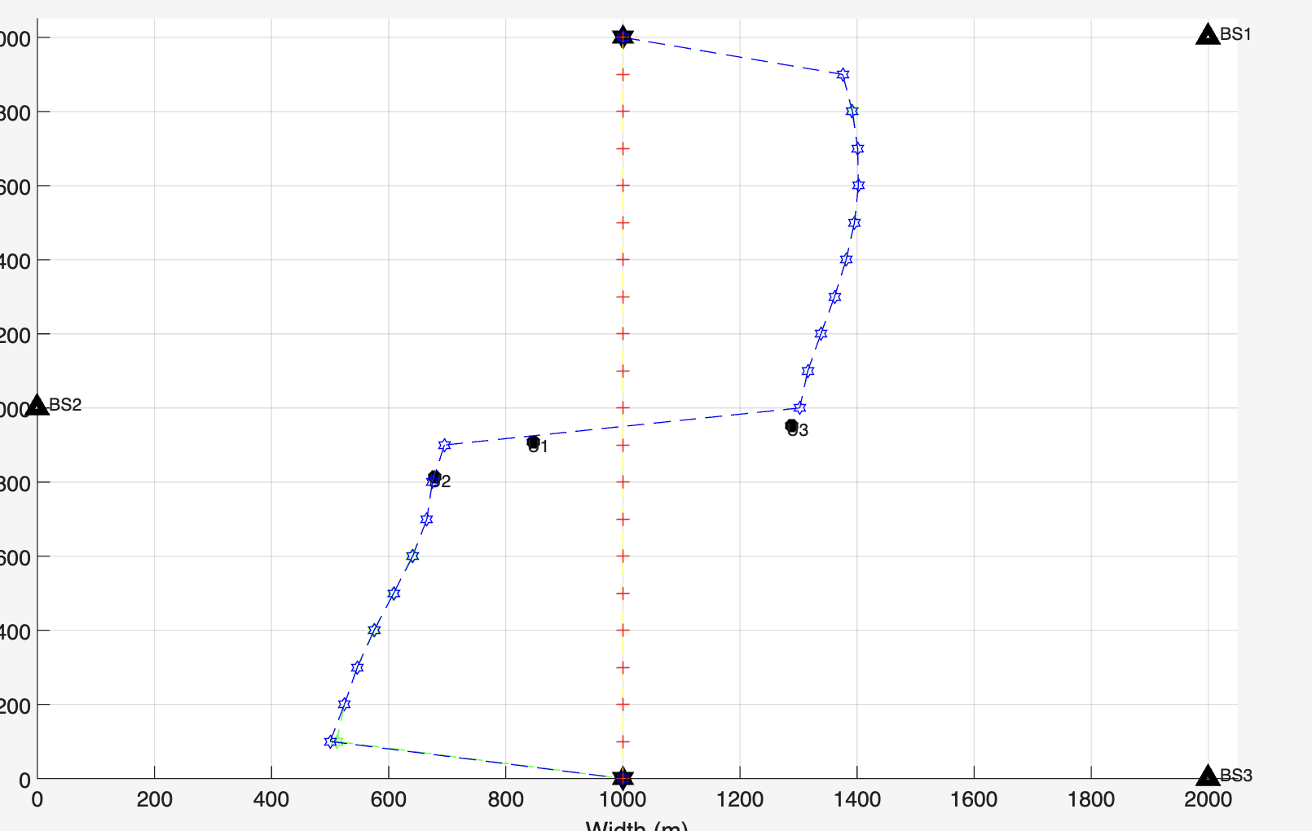
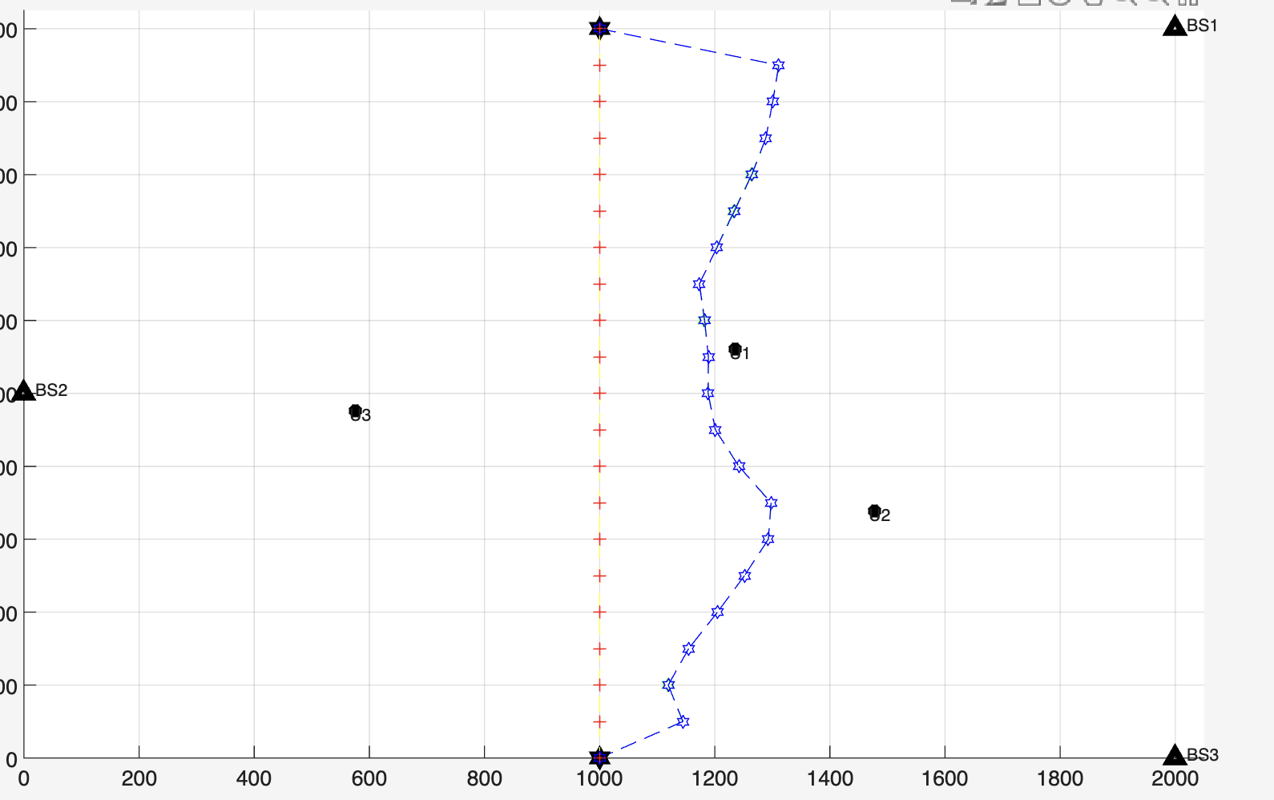
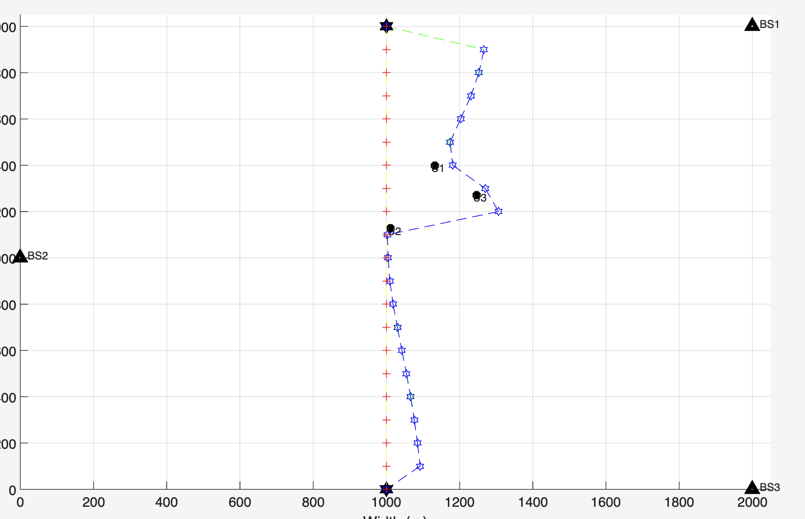
2. Bài toán UAV
1. Quỹ đạo của PSO và FA

Slide 13
2. Bài toán UAV
2. Thời gian chạy 10 lần của 2 thuật toán
 | 1 | 2 | 3 | 4 | 5 | 6 | 7 | 8 | 9 | 10
PSO | 0.31 | 0.42 | 0.30 | 0.30 | 0.29 | 0.29 | 0.31 | 0.30 | 0.31 | 0.31
FA | 0.38 | 0.62 | 0.37 | 0.36 | 0.40 | 0.36 | 0.37 | 0.37 | 0.38 | 0.39
 | PSO | FA
Mean | 0.314 | 0.4
std | 0.038 | 0.078
Min | 0.29 | 0.36
Max | 0.42 | 0.62
Nhận xét:
Cả 2 thuật toán cho ra kết quả đường đi giống nhau nhưng PSO có thời gian chạy tốt hơn FA khoảng 20% và độ ổn định tốt hơn với độ lệch chuẩn chỉ 0.03 so với 0.078 của FA.

Slide 14
THANK YOU !

